Slide 1
ENERGIA RINNOVABILI
ENERGIA VERDE
RENEWABLE ENERGY
GREEN ENERGY
FUNZIONAMENTO DELLE TURBINE IDRAULICHE.
HYDRAULIC TURBINE OPERATION.

Slide 2
TIPOLOGIE DI TURBINE IDRAULICA
TYPES OF HYDRAULIC TURBINES
TURBINE PELTON (utilizzo tra i 300 m e i 1400 m)
TURBINE FREANCIS (utilizzo tra i 20 m e i 80 m)
TURBINE KAPLAN (utilizzo tra una decina di metri)

Slide 3
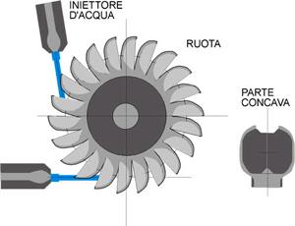
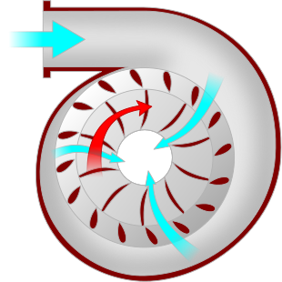
Turbine Pelton (300-1400)
WATER INJECTOR WHEEL CONCAVE PART
Notes:
Tra i 300 e i 1400 grandi salti

Slide 4

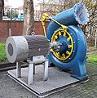
Turbine Frencis (20-80)

Slide 5
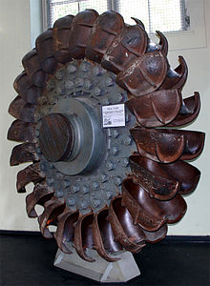
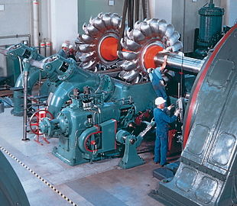
Turbine Kaplan (10-0)

Slide 6
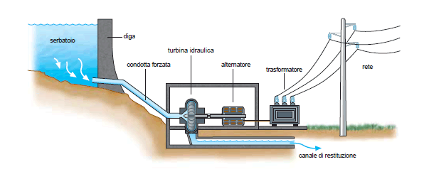
COS’E’ IL SALTO?
WHAT IS THE GAP?
TANK DAM FORCED CONDUCT HYDRAULIC TURBINE ALTERNATOR TRANSFORMER NETWORK
E’ LA DIVERSITA’ DI ALTITUDINE FRA IL SERBATOIO E LA TURBINA
IT IS THE DIVERSITY IN ALTITUDE BETWEEN THE TANK AND TURBINE

Slide 7
COME PRODURRE ENERGIA ELETTRICA?
HOW TO PRODUCE ELECTRICITY?

Slide 8
DINAMO
La dinamo è una macchina elettrica rotante per la trasformazione di lavoro meccanico in energia elettrica, sotto forma di corrente continua DC.
The dynamo is a rotating electric machine that transforms mechanical work into electricity, in the form of a DC DC current
La dinamo è costituita da un sistema induttore fisso all’esterno (STATORE) e da un sistema indotto rotante (ROTORE) all’interno.
The dynamo consists of a fixed inductor system (SATORE) and a rotating induction system (ROTOR).

Slide 9
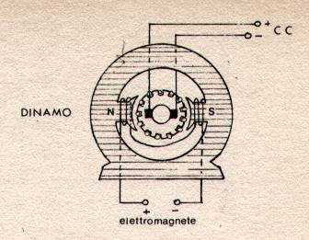
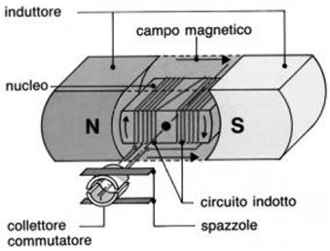
SCHEMA DI PRINCIPIO
PRINCIPLE SCHEDULE
Generator Electromagnets Inductor Nucleus Switch collector
Magnetic Field Induced circuit Brushes
Nella sua forma più semplice è costituita da una spira conduttrice (rotore - sistema indotto) immersa in un campo
In its simplest form it is a conductive loop (rotor-induced system) immersed in a field

Slide 10
LISTA MATERIALE PER L’ESPERIMENTO
LIST OF MATERIALS FOR EXPERIMENTATION
A MEDIUM SIZED FOOD POOL
A DINAMO POWER MAX 3W
AN INCANDESCENT LIGHT
A WOOD TABLE
A TESTER
6 ALUMINUM BLADES
A TUBE FOR WATER
UNA VASCHETTA PER ALIMENTI DI MEDIA DIMENSIONE
UNA DINAMO POWER MAX 3W
UNA LAMPADINA AD INCANDESCENZA
UNA TAVOLA DI LEGNO
UN TESTER
6 LAMELLE IN ALLUMINIO
UN TUBO PER L’ACQUA

